Slide 1
Espaçamento entre bicos
Faixa de aplicação

Slide 2
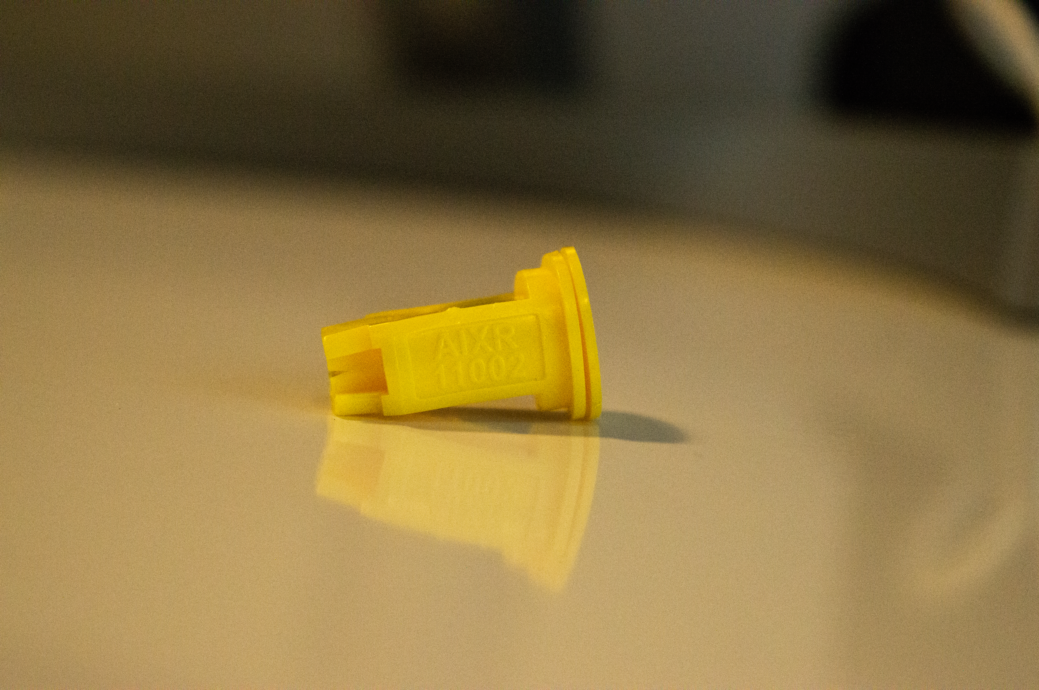
AIXR 11002
Nome = AIXR
110 = Ângulo de
pulverização
02 = Vazão do bico
0,2 galões por minutos
na pressão de 40 psi
em água

Slide 3

XR = Nome da ponta
Teejet = Empresa
VS = Material
04 = Vazão do bico
0,4 galões por minutos
na pressão de 40 psi
em água
110 = Ângulo de
pulverização

Slide 4
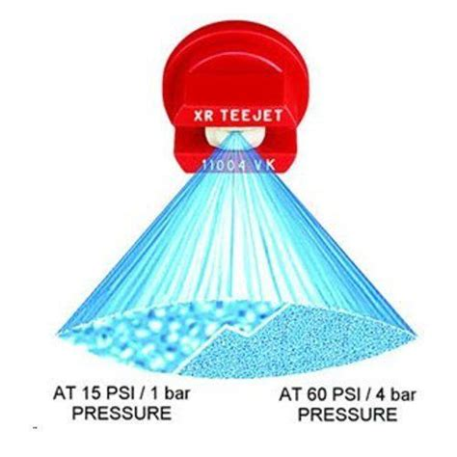

Slide 5
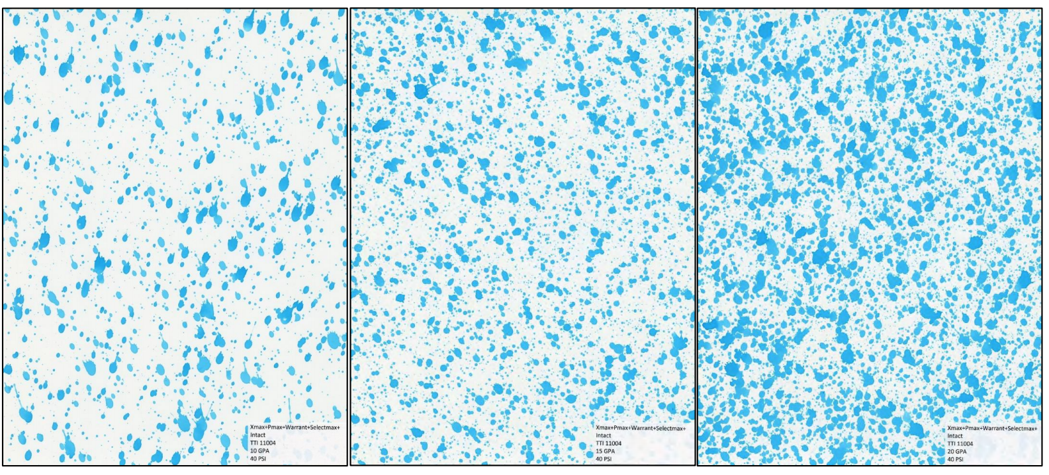
TTI 11004 em 40 psi
94 L/ha a 19.3 km/h
140 L/ha a 12.8 km/h
187 L/ha a 9.7 km/h

